Slide 1

綠色
債券

Slide 2
社會
責任
債券

Slide 3
可持續
發展
債券

Slide 4
可持續
發展連結
債券

Slide 5
永續發展
債券專版

Slide 6
臺灣
第一個
氣候指數
系列

Slide 7
TPEX FactSet
氣候韌性
指數系列
編製者

Slide 8
TPEX
FactSet
氣候韌性
指數系列
有幾支指數

Slide 9
TPEX
FactSet
氣候韌性
指數系列
發布日

Slide 10
臺灣
第一檔
氣候ETN

Slide 11
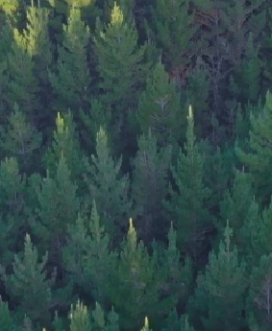
綠色
效益

Slide 12
社會
效益

Slide 13
綠色
+
社會效益

Slide 14
SLB

Slide 15
櫃買
中心

Slide 16
TPEX
FactSet
氣候韌性
指數系列

Slide 17
櫃買中心
及
FactSet

Slide 18
3

Slide 19
2023年
9月
25日

Slide 20
兆豐
淨零
氣候N

